Slide 1
IV SQITA
Contexto, conceitos e Acompanhamento de Serviços Aéreos
08/11/2016
Notes:
LAS pode vender por empresa de turismo?
LAS pode vender para aeródromo privado? É exploração comercial de aeródromo?
Empresa internacional não regular pode ter mais frequência semanal do que uma empresa regular doméstica/internacional?
Empresa não regular pode vender passagens?
Uber pode vender passagens e operar em aeródromo privado?
Jetsuite , quarta maior operadora aérea de fretamento executivo dos Estados Unidos, lançou este mês um serviço que
mistura operação de aviação comercial com transporte particular.

Slide 2
OBJETIVO
Apresentar o contexto, processo de autorização de voos regulares, ferramenta utilizada, as publicações do processo vigente
Apresentar conceitos e o status do andamento do processo de modificação do registro.
2

Slide 3
Sumário
Contexto Atual
Aprovação de voos
Evolução
Proposta
Hotran
Conceitos
Não regulares
Versão liberal
Sistemas
Versão Conservadora
SUPERINTENDÊNCIA DE ACOMPANHAMENTO DE SERVIÇOS AÉREOS

Slide 4
Sumário
Características e informações
Contexto atual
SUPERINTENDÊNCIA DE ACOMPANHAMENTO DE SERVIÇOS AÉREOS

Slide 5
Visão Processo
Situações emergenciais
Acesso Pampulha
Limites de Empresas
5416 voos Extras
Passageiros afetados e realocação
1869 Cancelamentos (agosto/2017)
Empresas interessadas e interfaces com outras UORGS
Qdes de Cancelamentos e extra sem HOTRAN
Empresas Cargueiras estrangeiras
LAS
Empresas com maior qde de frequências domésticas
5138, 3979 e 3578
Planejamento das empresas e localidades atendidas
Menor equipamento
106 localidades
SUPERINTENDÊNCIA DE ACOMPANHAMENTO DE SERVIÇOS AÉREOS
Notes:
1-Uma só: era melhor? Normas e decisões de uma só instituição. Talvez pela visão única! Mas se for a errada! IACs, ICAs,. Visão Sistêmica – contemplava aeroportos? Como?
2-Era certo para a época? Talvez!!!
1978 (SITAR) – Planos de Aviação Civil tiveram sucesso? Porque não? Dinâmica e integração de atores
3-Falar do Correio. Reuniões de GECOL. Número de HOTRAN para rotas mais interessantes e ainda hoje controle de numeração.
4-Já que não se podia estar em todo os aeroportos.... Era eficiente? Era real? Como saber da realidade nos aeroportos médios?
5-e pouca liberdade de novas propostas. Será que teríamos a iniciativa de propor este projeto.

Slide 6
Visão Processo
Mercado sem liberdade de oferta e de tarifas (Acesso a Mercado)
Fiscalização prévia pelo processo
Sistemas de Informação (Controle por numeração e Tramitação Correio)
Autoridade única de aviação e aeronáutica
Poucos atores (Concessão, Consumidor, SAC)
SUPERINTENDÊNCIA DE ACOMPANHAMENTO DE SERVIÇOS AÉREOS
Notes:
1-Uma só: era melhor? Normas e decisões de uma só instituição. Talvez pela visão única! Mas se for a errada! IACs, ICAs,. Visão Sistêmica – contemplava aeroportos? Como?
2-Era certo para a época? Talvez!!!
1978 (SITAR) – Planos de Aviação Civil tiveram sucesso? Porque não? Dinâmica e integração de atores
3-Falar do Correio. Reuniões de GECOL. Número de HOTRAN para rotas mais interessantes e ainda hoje controle de numeração.
4-Já que não se podia estar em todo os aeroportos.... Era eficiente? Era real? Como saber da realidade nos aeroportos médios?
5-e pouca liberdade de novas propostas. Será que teríamos a iniciativa de propor este projeto.

Slide 7
Visão Processo
Outorga
Aprovação de atos constitutivos
Autorização (HOTRAN)
SIA
Fiscalização
Acesso a Mercado
Uso de Infraestrutura escassa
SIA, SAR e SPO
DECEA
SAR
SAF
Concluir processos homologação SIA e SPO/SAR
Aeroportos
SPO
Oferta e Demanda e Tarifas (Concorrência)
Contábeis
ASA’s
Ciclo Geral do Sistemas de informação
Registro
  SIA
  DECEA
  Aeroportos
Gerência de Operações de Serviços Aéreos (GOPE/SAS)
Notes:
CNPJ, Empresa, PSOA, EO e se for estrangeira, necessidade de acordos (barreira à entrada
Ciclo Regulatório
Processo não é único para todos os tipos de empresas. Estamos tentando mapear o processo de LAS e ainda temos divergências.
Volume de solicitação (em média 36 mil processos por ano). Valor de 500 mil nos últimos 3 anos
Tiramos SAR/SPO, SAF e reduzimos volume da SAI.
Na Fiscalização:
Dúvidas principais da empresas q querem acessar (aeroportos q não tem requisitos, passa ter e deixa de operar, entrar em Congonhas, GRU, SBKP e por último Pampulha
Caso SBRJ)
Caso Brasil – Argentina!
Resolução SAI: caso de contagem de frequências.

Slide 8
Visão Processo
Sistema de Informação
Fiscalização Prévia
Indicadores de Qualidade de Informação
Exatidão
Precisão
Consistência
Duplicidade
Utilidade
Integralidade
Atualidade
Gerência de Operações de Serviços Aéreos (GOPE/SAS)
Notes:
O que deve ter o Sistema de Informação?
Mudança foi feita legislativamente mas a aplicação ainda depende do aumento dos sistemas de informação
Só que a crise e o mercado estão exigindo velocidade maiores da Agência. Cuidado com essa transição e a confiabilidade dos Sis principalmente dos itens destacados em vermelhos.
Projetos Prioritários e ARs andando sem vinculação de conceitos

Slide 9
Exemplo - SAS
Base de dados empresas autorizatárias
Regulares e Não regulares Domésticas e estrangeiras
LAS
Autorizações de serviços
Empresas Não regulares internacionais
Disponibilidade e histórico de autorizações de serviços aéreos regulares e não regulares e LAS
“Qualidade” de serviços
Histórico VRA
Percentuais de atrasos e cancelamentos
Acesso a infraestrutura
Disponibilidade de slot
Histórico de slot
Outras UORGs
Contagem frequência SIA
Verificação EO (SPO)
Monitoramento de slots
SUPERINTENDÊNCIA DE ACOMPANHAMENTO DE SERVIÇOS AÉREOS

Slide 10
Acompanhamento
Informações para Sociedade (ASCOM –Ouvidoria ––– Ministério Público – Juizados – Tribunais)
Entendimento do acesso ao mercado e conflitos empresas /aeroportos/DECEA
Assimetria e necessidade de Informação
Barreiras à entrada
Qualidade de serviços
Exigência Internacional - ICAO
Acompanhamento de Serviços e de Mercado
Gerência de Operações de Serviços Aéreos (GOPE/SAS)

Slide 11
Sumário
Aprovação de voos
Hotran
Não regulares
LAS
SUPERINTENDÊNCIA DE ACOMPANHAMENTO DE SERVIÇOS AÉREOS

Slide 12
Conceitos
Serviços Regulares
É o que tem HOTRAN (Introdução da IAC 1223/2000)
VÔO REGULAR é a ligação aérea entre duas ou mais localidades, caracterizada por um número, através do qual é executado serviço regular de transporte aéreo, de acordo com horário, linha, equipamento e freqüência, previstos em HOTRAN. Todas as outras situações serão consideradas como serviço não-regular. (IAC 1224)
Aponta-se para um processo: Conceito não está na lei
Não há definição de limite de frequências/movimentos para ser serviço regular.*
SUPERINTENDÊNCIA DE ACOMPANHAMENTO DE SERVIÇOS AÉREOS
Notes:
Diferentes de todas as outras. Definiçao da área sem integração. E era só o DAC.

Slide 13
Conceito Atual
Regular
HOTRAN
Prazo Indeterminado
Não Regular
Não HOTRAN
Privado
Datas específicas
Interesse da Empresa
HOTRAN
Charter
Traslado
Extra
Posicionamento
Fretamento
Retorno
Pouso Técnico
Experiência
Inclusão Etapa
Instrução
Sobrevoo
SUPERINTENDÊNCIA DE REGULAÇÃO ECONÔMICA E ACOMPANHAMENTO DE MERCADO

Slide 14
Conceito Atual
Acordos Bilaterais
Serviços Aéreos
Infraestrutura Aeronáutica
Slot DEP
Slot ARR
Safety e Security
Segurança Operacional
Acesso Mercado
Tarifa
SUPERINTENDÊNCIA DE ACOMPANHAMENTO DE SERVIÇOS AÉREOS

Slide 15
COMCLAR
CGNA - AA
A aprovação do HOTRAN é de
responsabilidade da SRE, podendo
ser favorável mesmo com a restrição
de algum membro consultivo.
INFRAERO - AAL
GOPS - Safety (SIA)
GFSI- Security (SIA)
Empresa Aérea
Distribuição
Consolidação
Aprovação
GGAP
GPOF (SAF)
GOPE (Dom.)
GOPE (Int.)
Obs.: Alguns membros consultivos avaliam as operações aéreas posteriormente à solicitação, segundo aspectos pertinentes (SSO e SAR).

Slide 16
GECOL
GECOL é o Grupo Especial de Coordenação de Linhas Aéreas, composto pelos representantes das empresas aéreas, ANAC, INFRAERO e CGNA.
Esse grupo de coordenação tem o objetivo de dirimir os problemas relacionados com as operações aéreas regulares e não regulares. Os principais assuntos tratados na GECOL são:
  Obras em aeroportos;
  Autorização de voos regulares;
  Ajuste de malha aérea;
  Termo de conduta;
  Informes.

Slide 17
Tela de Solicitação

Slide 18
Tela de Comparação

Slide 19
Emissão de parecer

Slide 20
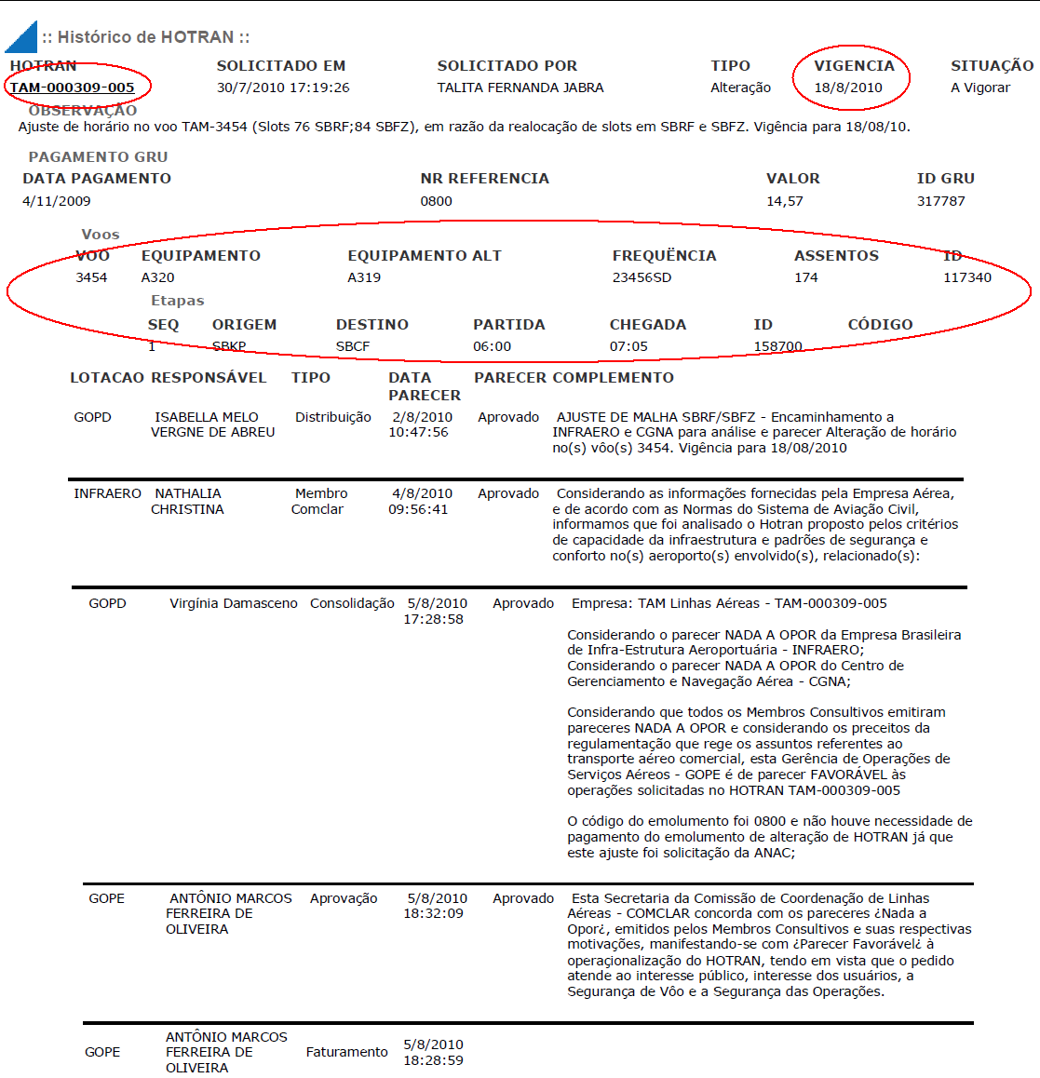
Histórico de HOTRAN

Slide 21
Objetivos e Produtos
Demandas Judiciais e da Sociedade (Consumidores)
Demandas de imprensa e pesquisa de universidades
Relatórios Gerenciais para Instâncias Superiores
Perda de HOTRAN e de slots
Entendimento para Regulação dos Serviços Aéreos e Acesso a Mercado no Brasil
Gerência de Operações de Serviços Aéreos (GOPE/SAS)

Slide 22
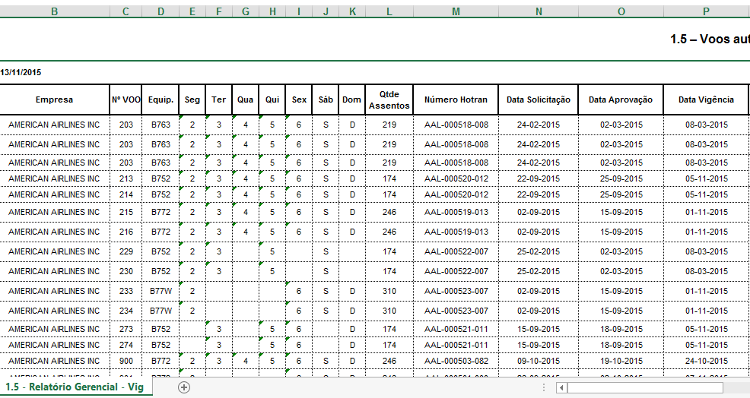
Planilhas

Slide 23
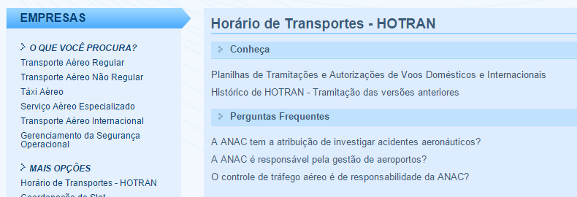
Histórico

Slide 24
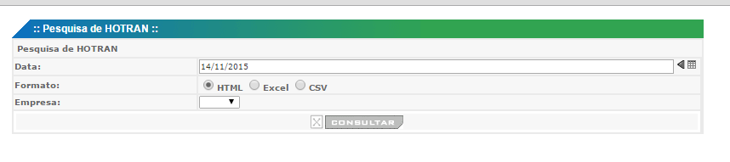
Histórico

Slide 25
Princípios da Norma de Registro
GOPE/SAS
14/07/2015

Slide 26
Conceito Revisado
Regular
Venda direta ao Público ou série identificável
Datas Específicas
Não Regular
Venda Indireta Público ou Contrato
Privado
Datas específicas
Interesse da Empresa
HOTRAN
Charter
Traslado
Extra
Posicionamento
Fretamento
Retorno
Pouso Técnico
Experiência
ICAO
DOC 9626
Capítulo 5.3
Inclusão Etapa
Instrução
Sobrevoo

Slide 27
Conceito Revisado
Acesso/Requisito
Acordos Bilaterais
Serviços Aéreos
Voo / Malha
Infraestrutura Aeronáutica
A cada voo
Slot DEP
Slot ARR
Safety e Security
Acesso/Requisito
Acesso/Requisito
Segurança Operacional
Acesso Mercado
Acesso/Requisito*
Tarifa
Não Aplicável
SUPERINTENDÊNCIA DE REGULAÇÃO ECONÔMICA E ACOMPANHAMENTO DE MERCADO

Slide 28
Aprovação de Voos
Acordos Bilaterais
 | Regular |  | Não Regular |  | Privado
 | DOM | INT | DOM | INT | DOM | INT
Concessionária
Autorizatária Nacional | Ø | Ø
Autorizatária Internacional | Ø |  | Ø
Empresa Internacional | Ø | Ø | Ø
TPX |  | Ø
TPP | Ø | Ø | Ø | Ø
Instrumento – Análise pós-registro
SUPERINTENDÊNCIA DE REGULAÇÃO ECONÔMICA E ACOMPANHAMENTO DE MERCADO

Slide 29
Aprovação de Voos
Safety e Security
 | Regular |  | Não Regular |  | Privado
 | DOM | INT | DOM | INT | DOM | INT
Concessionária
Autorizatária Nacional | Ø | Ø
Autorizatária Internacional | Ø |  | Ø
Empresa Internacional | Ø | Ø | Ø
TPX |  | Ø
TPP | Ø | Ø | Ø | Ø
SUPERINTENDÊNCIA DE REGULAÇÃO ECONÔMICA E ACOMPANHAMENTO DE MERCADO

Slide 30
Aprovação de Voos
Segurança Operacional
 | Regular |  | Não Regular |  | Privado
 | DOM | INT | DOM | INT | DOM | INT
Concessionária
Autorizatária Nacional | Ø | Ø
Autorizatária Internacional | Ø |  | Ø
Empresa Internacional | Ø | Ø | Ø
TPX |  | Ø
TPP | Ø | Ø | Ø | Ø
SUPERINTENDÊNCIA DE REGULAÇÃO ECONÔMICA E ACOMPANHAMENTO DE MERCADO

Slide 31
Registro/Aprovação de Voos
Acesso Mercado
 | Regular |  | Não Regular |  | Privado
 | DOM | INT | DOM | INT | DOM | INT
Concessionária
Autorizatária Nacional | Ø | Ø
Autorizatária Internacional | Ø |  | Ø
Empresa Internacional | Ø | Ø | Ø
TPX |  | Ø
TPP | Ø | Ø | Ø | Ø
Instrumento – Autorização de Isenção de Requisito (Waiver)
    Análise pós-registro
SUPERINTENDÊNCIA DE REGULAÇÃO ECONÔMICA E ACOMPANHAMENTO DE MERCADO

Slide 32
Registro/Aprovação de Voos
Infraestrutura Aeroportuária / Slot
 | Regular |  | Não Regular |  | Privado
 | DOM | INT | DOM | INT | DOM | INT
Concessionária
Autorizatária Nacional | Ø | Ø
Autorizatária Internacional | Ø |  | Ø
Empresa Internacional | Ø | Ø | Ø
TPX |  | Ø
TPP | Ø | Ø | Ø | Ø
Incorporação do Slot ATC pelo Slot Aeroportuário
SUPERINTENDÊNCIA DE REGULAÇÃO ECONÔMICA E ACOMPANHAMENTO DE MERCADO

Slide 33
Registro/Aprovação de Voos
Serviço Aéreo
 | Regular |  | Não Regular |  | Privado
 | DOM | INT | DOM | INT | DOM | INT
Concessionária
Autorizatária Nacional | Ø | Ø
Autorizatária Internacional | Ø |  | Ø
Empresa Internacional | Ø | Ø | Ø
TPX |  | Ø
TPP | Ø | Ø | Ø | Ø
Registro prévio
SUPERINTENDÊNCIA DE REGULAÇÃO ECONÔMICA E ACOMPANHAMENTO DE MERCADO

Slide 34
Versão Liberal
Slots
Malha
Trilho
Alterações
Cancelamentos
Base dados
Registro
Acesso a mercado
Acordos bilaterais
Venda permitida
Safety e Security

Slide 35
Versão Conservadora
Malha
Trilho
Alterações
Cancelamentos
Slots
Base dados
Registro
Acesso a mercado
Acordos bilaterais
Safety e Security
Venda permitida

Slide 36
Do que depende?
Comprometimento;
Saiba o papel de cada um;
Tomar conta da malha – liberdade custa;
Ciência do que pode ser feito;
Provar que podemos dar esse passo;
Críticas antes do processo e sempre pensando no todo.

Slide 37
Novas definições para os tipos de serviços
Baseadas no DOC 9626 da ICAO:
  Serviço Regular:
Gerência de Operações de Serviços Aéreos (GOPE/SAS)

Slide 38
Autorização ANAC
Serviços Aéreos | Regular |  | Não Regular |  | Serviço
 | Dom. | Int. | Dom. | Int. | Dom. | Int.
Brasileiras 121 Regular | SIM | SIM | SIM | SIM | SIM | SIM
Brasileiras 121 não regulares | SIM | NÃO | SIM | SIM | SIM | SIM
Brasileiras 135 | SIM | NÃO | SIM | SIM | SIM | SIM
Estrangeiras 129 Regular | NÃO | SIM | NÃO | SIM | SIM | SIM
Estrangeiras 129 Entrante | NÃO | SIM | NÃO | SIM | SIM | SIM
Estrangeiras 129 não regular | NÃO | NÃO | NÃO | SIM | SIM | SIM
Offline | NÃO | NÃO | NÃO | SIM | SIM | SIM
 | SIM EM CODE-SHARE
Autorização plena
Autorização ANAC
Restrição
Gerência de Operações de Serviços Aéreos (GOPE/SAS)

Slide 39
Autorização ANAC - LAS
Serviços Aéreos | Regular
 | Dom. | Int.
Brasileiras 121 não regulares | SIM
Brasileiras 135 | SIM
Autorização de LAS – Rotas em localidades não atendidas por linhas Regulares
Formulário LAS
Empresa
Rota / núm. frequências semanais
Gerência de Operações de Serviços Aéreos (GOPE/SAS)

Slide 40
Autorização ANAC - Internacional
Autorização Serviços Aéreos Internacionais
Formulário Internacionais
Empresa / País / Representante / Informações Gerais
1ª e 2ª liberdades, Voos de Serviço, Instrução e Teste
Regulares Rota / núm. frequências semanais
Não Regulares Rota / Núm. Operações por temporada
Não Regulares Excepcionais Rota / Núm. Operações por temporada
Serviços Aéreos | Regular | Não Regular
 | Int. | Int.
Brasileiras 121 Regular | SIM | ---
Brasileiras 121 não regulares |  | ---
Brasileiras 135 |  | ---
Estrangeiras 129 Regular | SIM | SIM
Estrangeiras 129 Entrante | SIM | SIM
Estrangeiras 129 não regular |  | SIM
Offline |  | SIM
Não mais que 20 por temporada;
Expira de uma temporada para outra
Gerência de Operações de Serviços Aéreos (GOPE/SAS)

Slide 41
Demandam Registro Prévio
Serviços Aéreos | Regular |  | Não Regular |  | Serviço
 | Dom. | Int. | Dom. | Int. | Dom. | Int.
Brasileiras 121 Regular | SIM | SIM | SIM | SIM | SIM | SIM
Brasileiras 121 não regulares | SIM | NÃO | SIM | SIM | SIM | SIM
Brasileiras 135 | SIM | NÃO | SIM | SIM | SIM | SIM
Estrangeiras 129 Regular | NÃO | SIM | NÃO | SIM | SIM | SIM
Estrangeiras 129 Entrante | NÃO | SIM | NÃO | SIM | SIM | SIM
Estrangeiras 129 não regular | NÃO | NÃO | NÃO | SIM | SIM | SIM
Offline | NÃO | NÃO | NÃO | SIM | SIM | SIM
 | SIM EM CODE-SHARE
Autorização plena
Autorização ANAC
Restrição
Necessita Registro prévio
Dispensa Registro prévio
Gerência de Operações de Serviços Aéreos (GOPE/SAS)

Slide 42
Características do registro
Registro prévio, com data de início e fim, modelo de temporadas;
Voos publicados(a venda) devem ser registrados;
Gerência de Operações de Serviços Aéreos (GOPE/SAS)

Slide 43
Operações objeto de registro
Serviços aéreos regulares;
Serviços aéreos não regulares, exceto os serviços de empresas de táxi aéreo prestados sob demanda;
Ligações Aéreas Sistemáticas (LAS);
Sobrevoos;
Pousos técnicos;
Qualquer operação de empresa estrangeira de transporte aéreo público dentro do território brasileiro, exceto o serviço de táxi aéreo estrangeiro.
Gerência de Operações de Serviços Aéreos (GOPE/SAS)

Slide 44
Pré-requisitos do REGISTRO
VERIFICA COMPATIBILIDADE DA OPERAÇÃO COM:
Outorga recebida;
Requisitos técnico-operacionais aprovados (SPO/SAR/SIA);
Acordo de Serviço Aéreo;
Alocação de Frequência.
Autorização ANAC
REALIZA CONSULTA ÀS PARTES RELACIONADAS À INFRAESTRUTURA
EMPRESA AÉREA
INTENÇÃO DE OPERAR
Gerência de Operações de Serviços Aéreos (GOPE/SAS)

Slide 45
Pré-requisitos do REGISTRO
CONSULTA
Infraestrutura
Aeroportuária (Capacidade com pista e Condições Operacionais)
EMPRESA
AÉREA
Infraestrutura
Aeronáutica
REGISTRO NA ANAC
Gerência de Operações de Serviços Aéreos (GOPE/SAS)

Slide 46
SISTEMAS
Reserva de Infraestrutura
Até que o aeroporto tenha processo e sistema próprio;
Aeroportos não certificados sob a supervisão da SIA;
Registro

Slide 47
Padrões
Entrada de registro manual ou por carregamento de arquivo de malha;
Horário UTC;
Planejamento, operação e fiscalização por temporadas IATA;
Entrada de Empresas, Aeroportos e Aeronaves em modelo ICAO e IATA (com Conversão);
Estabelecimento de data fim;
Desregulamentação de numeração de voo;
Desregulamentação de classificação de rota por HOTRAN;

Slide 48
Aspectos da Infraestrutura Aeroportuária
Aeroportos devem:
Declarar suas capacidades e condições operacionais gerais, considerando os regramentos expedidos pela ANAC;
Alocar infraestrutura respeitando as capacidades de pista e respectivas regras de alocação declaradas pelo DECEA;
Para aeroportos coordenados, a atividade fica com o coordenador de slots.
Gerência de Operações de Serviços Aéreos (GOPE/SAS)

Slide 49
Situação atual
Empresas
Adequação dos Sistemas e formas de comunicação com aeroportos
Aeroportos
Publicação de capacidades e condições de operacionais
Delimitações de IR
DECEA
Adequação Sistemas SIGMA
Integração com Registro
Numeração de Voos
ANAC
Portaria
Melhorias versão Registro
49

Slide 50
OBJETIVO
Apresentar o processo de autorização de voos regulares, ferramenta utilizada, a publicação e a forma de acompanhamento
50

Slide 51
CURSO DE INSPAC SRE
Obrigado!
Gerência de Operações de Serviços Aéreos (GOPE)
Superintendência de Acompanhamento de Serviços Aéreos (SAS)

